Slide 1
Github, Layout, View dan GroupView

Slide 2
Install
https://github.com/
https://git-scm.com/book/en/v2/Getting-Started-Installing-Git

Slide 3
GitHub adalah layanan hosting Git repositori berbasis web.
Fungsi utamanya adalah sebagai source code management dan versioning control. GitHub juga memudahkan dalam mengontrol akses dan beberapa fitur lain seperti pelacakan bug, permintaan fitur, managemen tugas, dan wiki untuk setiap project.

Slide 4
Have You Ever Named a Project Like This ?
Skripsi.doc
SkripsiFinal.doc
SkripsiFinalAkhir.doc
SkripsiFinalAkhirFinal.doc
SkripsiFinalAkhirFinalAkhir.doc

Slide 5
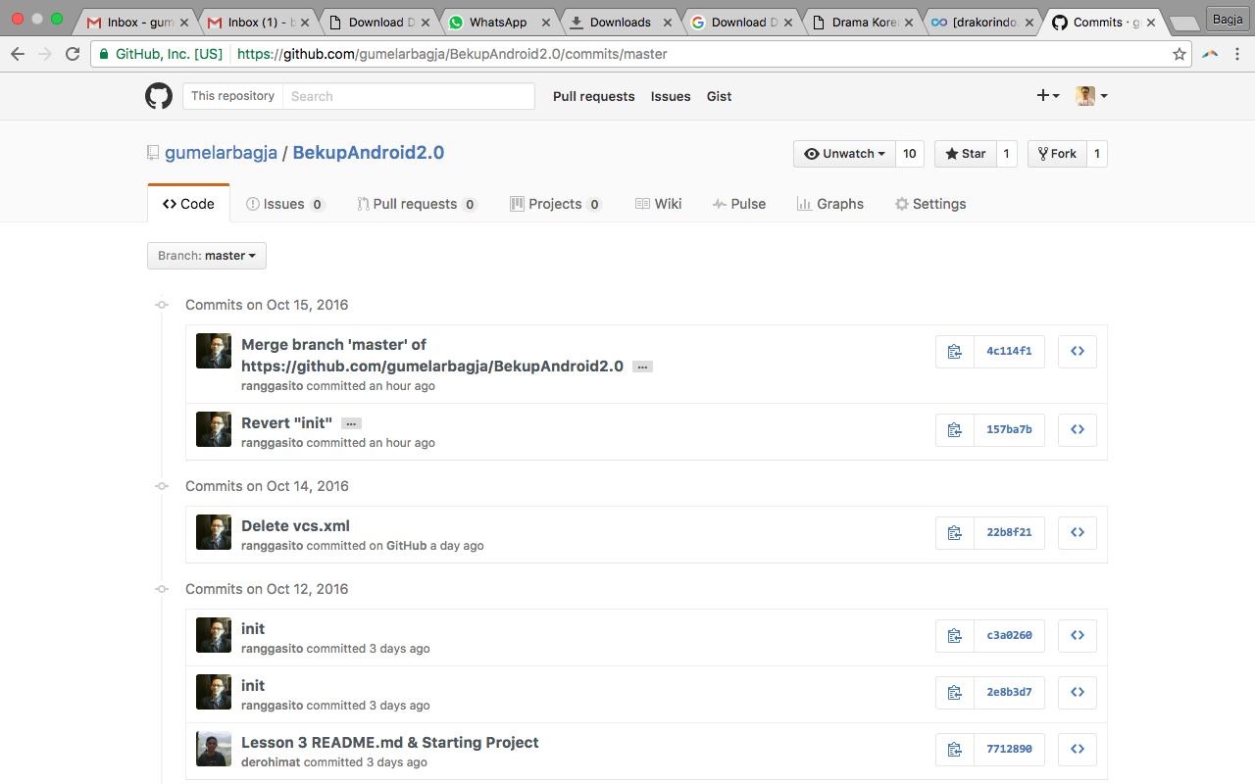

Slide 6
WHY GIT?
Bekerja bersama tim pada sebuah project
Mengatasi persoalan versioning
Mempermudah tracking bug

Slide 7
Command Line : Command Prompt (Windows OS) atau Terminal (Mac OS). Digunakan untuk menjalankan perintah-perintah dalam git hub. Update terbaru git tersedia juga aplikasi native yg dapat diinstall dan digunakan untuk mempermudah pengerjaan.
Repository: sebuah direktori atau ruang penyimpanan dimana project dapat dipublish. Familiar juga diesebut “Repo” oleh sebagian pengguna git. Ini dapat berupa lokal folder dalam komputer anda atau penyimpanan pada GitHub atau juga online hosting lainnya. Anda dapat menyimpan file kode, file text, gambar, dan file lain.

Slide 8
Version Control: Ketika Kamu memiliki file Microsoft Word, kemudian Kamu menimpa setiap file yang disimpan dengan yang baru, atau Kamu menyimpan beberapa versi. Dengan Git, Kamu tidak perlu melakukan Itu. Git membuat "snapshot" dari setiap titik waktu (point in time) dalam history proyek, sehingga Anda tidak akan kehilangan atau menimpa file aslinya.
Commit: Ketika melakukan commit, kamu dapat mengambil "snapshot" dari repositori di sebuah point in time, fitur ini akan memberikan Kamu sebuah checkpoint sehingga kita dapat mengevaluasi kembali atau mengembalikan project ke keadaan sebelumnya.
Branch: Bagaimana cara beberapa orang melakukan sebuah project dalam waktu yang bersamaan tanpa membuat bingung dalam Git. Biasanya mereka melakukan “brach off” dari project utama sehingga tiap orang memiliki update versi masing-masing. Setelah masing-masing selesai mengerjakan saatnya melakukan “merge” branch kembali ke “master”, pada direktori utama proyek.

Slide 9
Git clone [url]
Git Init
Git add [nama file]
Git commit –m “masukkan komentar”
Git push origin master
Git Status

Slide 10
Layout, View dan GroupView

Slide 11
View
TextView
ImageView
Edit Text
Button
https://developer.android.com/reference/android/view/View.html
https://developer.android.com/guide/topics/ui/declaring-layout.html

Slide 12
TextView
<TextView
android:id="@+id/text_id"
android:layout_width="300dp"
android:layout_height="200dp"
android:capitalize="characters"
android:text="hello_world"
android:textColor="@android:color/holo_blue_dark"
android:textColorHighlight="@android:color/primary_text_dark"
android:layout_centerVertical="true"
android:layout_alignParentEnd="true"
android:textSize="50dp"/>

Slide 13
ImageView
<ImageView
android:id="@+id/image"
android:layout_width="wrap_content"
android:layout_height="wrap_content"
android:scaleType="center"
android:src="@drawable/my_image" />

Slide 14
Edit Text
<EditText
android:id="@+id/email_address"
android:layout_width="fill_parent"
android:layout_height="wrap_content"
android:hint="@string/email_hint"
android:inputType="textEmailAddress" />

Slide 15
Button
<Button
android:layout_height="wrap_content"
android:layout_width="wrap_content"
android:text="@string/self_destruct"
android:onClick="selfDestruct" />

Slide 16
ViewGroup
Linear Layout
Relative Layout

Slide 17
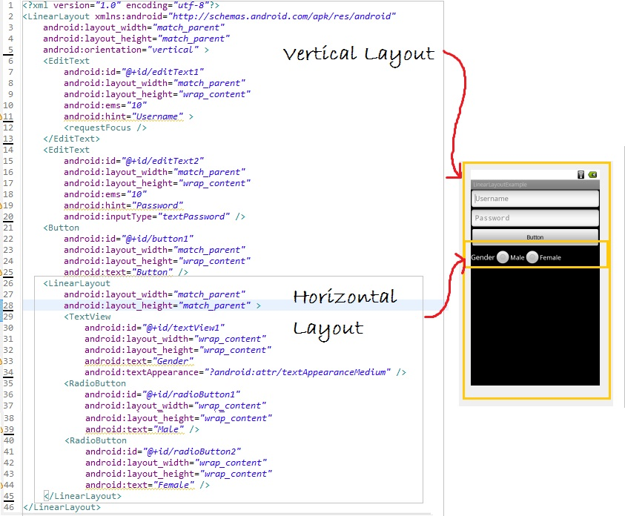

Slide 18
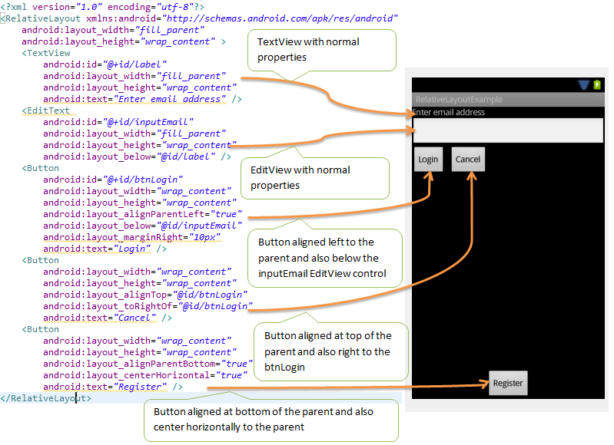

Slide 19
Constraint Layout
23 Juli dalam acara Google I/O, Android memperkenalkan ConstraintLayout.
Support untuk Android Studio 2.2
Add library
using the new layout you can finally use the drag and drop without using the XML editor at all
compile
'com.android.support.constraint:constraint-layout:1.0.0-alpha1'

Slide 20
The ConstraintLayout is a powerful new class, imagine a RelativeLayout on steroids - yea, that’s the ConstraintLayout. It allows us to layout child views using ‘constraints’ to define position based relationships between different views found in our layout.
The aim of the ConstraintLayout is to help reduce the number of nested views, which will improve the performance of our layout files. The layout class also makes it easier for us to define layouts than when using a RelativeLayout.
Notes:
The ConstraintLayout adalah kelas baru yang kuat, bayangkan RelativeLayout pada steroid - ya, itulah ConstraintLayout. Hal ini memungkinkan kita untuk lay out tampilan anak menggunakan 'kendala' untuk menentukan hubungan berdasarkan posisi antara pandangan yang berbeda ditemukan dalam tata letak kami.
Tujuan dari ConstraintLayout adalah untuk membantu mengurangi jumlah tampilan bersarang, yang akan meningkatkan kinerja file layout kami. Tata letak kelas juga membuat lebih mudah bagi kita untuk menentukan tata letak daripada ketika menggunakan RelativeLayout seperti yang kita sekarang dapat jangkar setiap sisi pandangan dengan sisi lain, daripada harus menempatkan seluruh tampilan untuk setiap sisi lain.

Slide 21
Constraint dideskripsikan juga tentang bagaimana view bahwa harus diposisikan pada relative layout terhadap elemen lain dalam layout. Anda dapat menentukan constraint untuk satu atau lebih sisi view dengan menghubungkan antar view.

Slide 22
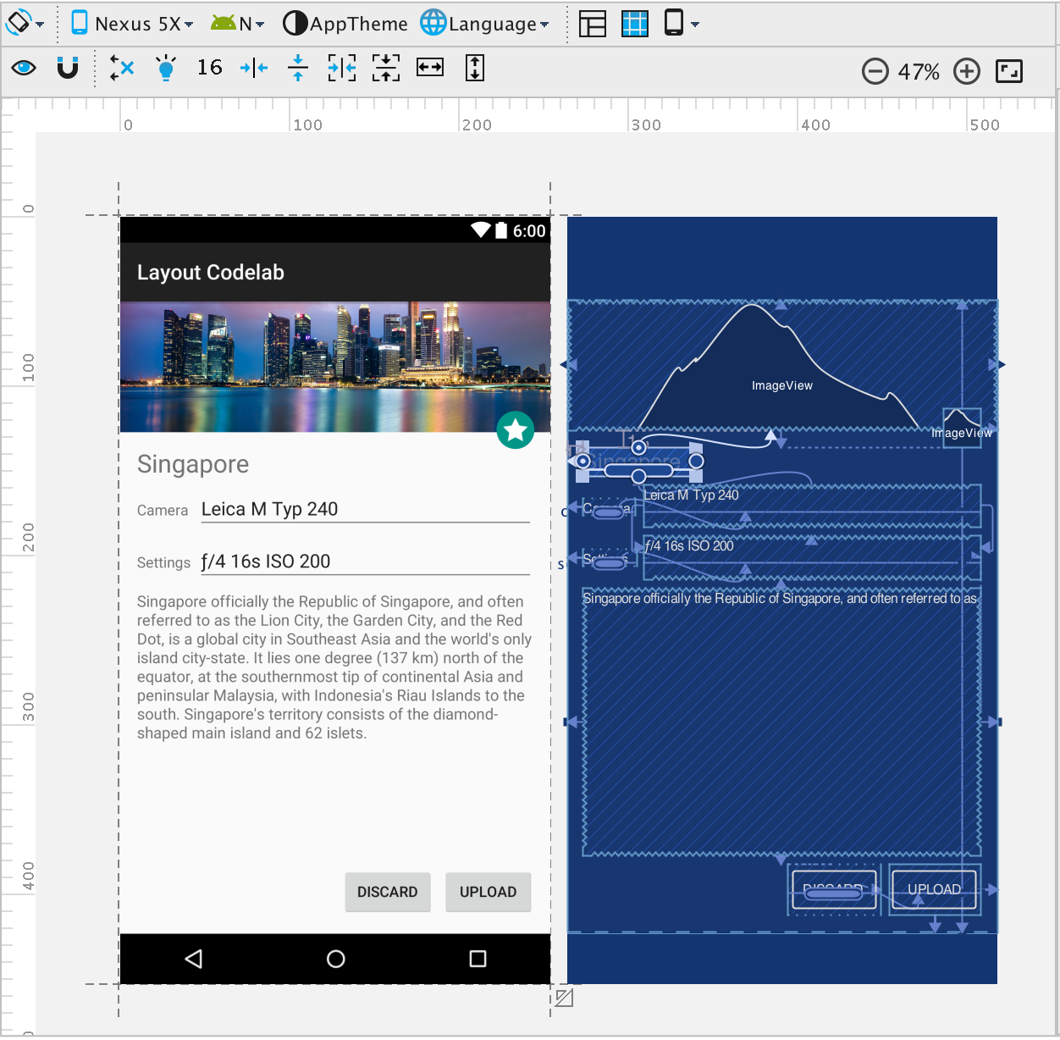

Slide 23
https://medium.com/exploring-android/exploring-the-new-android-constraintlayout-eed37fe8d8f1#.ct3u6gtng
https://codelabs.developers.google.com/codelabs/constraint-layout/index.html#0
http://stackoverflow.com/questions/37321448/differences-between-constraintlayout-and-relativelayout

